Slide 1



Niveau
Niveau
Français
1AC
Période de remédiation
Palier Semaine 4
2
Révision
Consolider les acquis du palier 2

Slide 2



Structure des paliers
Mot
Phrase simple
Phrase enrichie
Phrase étendue
Paragraphe
Lecture fluence
Vous êtes ici
Compréhension directe
Palier 1
Palier 2
Palier 3
Palier 4

Slide 3
Repérage dans la période de remédiation
Consolidation
Post-test
Révision
S1
S2
S3
S4
S5
S6
S7
S8
S9
S10
S11
S12
S13
S14
S15
S16
S17
S18
S19
S20
S21
S15
S16
S17
S18
S19
S20
Test de
validation
Palier 2

Slide 4
Repérage dans la semaine
Séance 1
Fiche de révision
Séance 2
Test de validation du palier
Séance 3
Fiche de consolidation 1
Séance 4
Fiche de consolidation 2

Slide 5

Structure de la séance
1
Ouverture de la séance
05 min
2
Lecture fluence
25 min
3
Compréhension de l’écrit
20 min
4
Clôture de la séance
05 min

Slide 6



Ouverture de la séance
5 min

Slide 7





Qui peut me rappeler la signification de ces icônes ?
Contrat de classe
Demander à 3 élèves au hasard

Slide 8
Qui peut me rappeler la signification de ces icônes ?
Contrat de classe
Demander à 3 élèves au hasard
Je participe activement. Je lève la main pour participer
Je prête attention quand l’enseignant parle
Je prête attention quand d’autres camarades répondent à l’enseignant
Si quelque chose n’est pas clair, je pose des questions
Je fais mes devoirs en classe et à la maison avec sérieux

Slide 9




Icônes pour l’enseignant
Pages réservées à l’enseignant
Consignes et explications données aux élèves (à dire à haute voix)
Page dans le livret de l’élève
Activité prioritaire à réaliser en classe
Activité optionnelle à omettre en cas de manque de temps

Slide 10



Icônes pour l’élève
Contrat de classe
J’utilise l’ardoise pour répondre
Pratique autonome
Pratique guidée en binôme

Slide 11
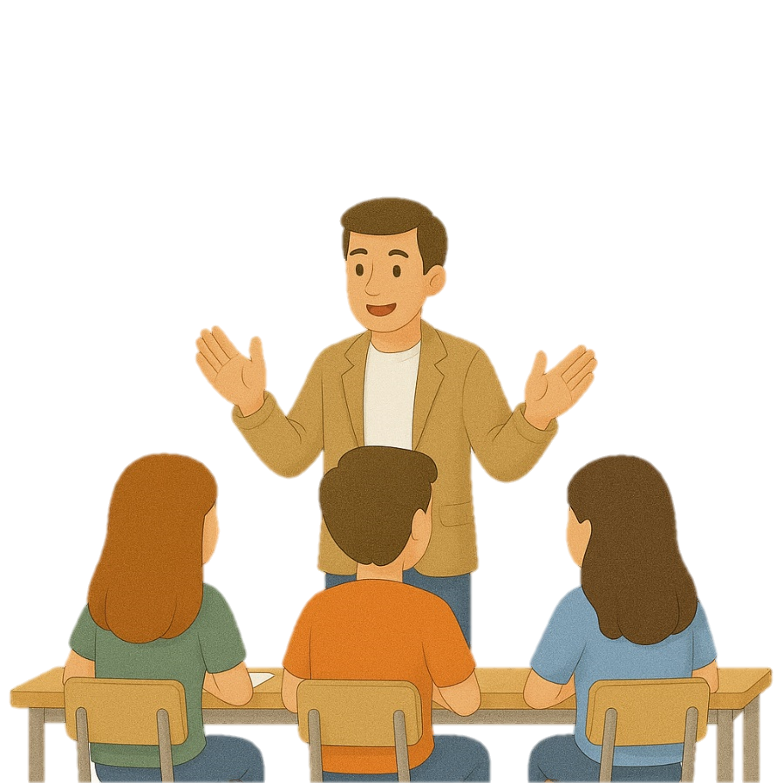
Atelier de lecture fluence
25 min

Slide 12
Repères

Slide 13

Avant de commencer, faisons un petit rappel de ce que nous avons appris :
Poser des questions de rappel. Expliciter la stratégie en s’appuyant sur les réponses des apprenants.
Lire les mots à difficultés particulières
J’observe le mot et je cherche la partie difficile.
Je découpe le mot en syllabes.
Je lis doucement, en articulant bien.
Je répète plusieurs fois.
Exemples :
merveilles → mer-veilles
Verre → verre
école → é-cole
fa-briquent → fa-briquent

Slide 14


Lisez les mots un par un en articulant correctement chaque syllabe.
Désigner 5 élèves pour lire. Fournir un feedback positif et correctif.

Slide 15
Je vais désigner deux élèves, le premier élève lit un mot, le deuxième lit le suivant.
Désigner 2 élèves pour lire. Fournir un feedback constructif.

Slide 16


Lisez ces mots-outils un par un en articulant correctement chaque syllabe.
Désigner 5 élèves pour lire. Fournir un feedback.

Slide 17
Maintenant, observez cette liste de mots qui sont à moitié cachés. Devinez-les et lisez-les à haute voix.
Désigner 5 élèves pour lire. fournir un feedback positif et correctif

Slide 18
Avant de commencer, faisons un petit rappel de ce que nous avons appris :
Poser des questions de rappels. Expliciter la stratégie en s’appuyant sur les réponses des apprenants.
Lire par groupes de mots
Je lis par blocs de sens et non mot à mot.
  Je répète le groupe sans couper
  Je m’entraîne plusieurs fois
  Je lis avec fluidité
Exemples : Une belle journée

Slide 19
Vous allez dire le numéro du groupe de mots que vous entendez quand je le lis.
Faire répéter le groupe de mots plusieurs fois (en chœur / individuellement).
Un épouvantail en bois
Un travail de groupe
Un détail amusant
Des plantes sèches.
Une feuille blanche
Une belle journée
Un épouvantail en pierre
Des plantes fraîches.

Slide 20
Lisez les groupes de mots suivants sans marquer de pause après chaque mot.
Faire répéter le groupe de mots plusieurs fois (en chœur / individuellement).
Un épouvantail en bois
Un travail de groupe
Un détail amusant
Des plantes sèches.
Une feuille blanche
Une belle journée
Un épouvantail en pierre
Des plantes fraîches.

Slide 21
Observez ces phrases, séparez les groupes de mots par un trait. Lisez les phrases ensuite.
Faire travailler les élèves individuellement. Corriger collectivement au tableau.
Une forêt vaste et des plantes sèches.
Des grandes fenêtres et des rideaux jaunes.
Un joli chapeau de paille et une chemise légère.
Nabil se promène seul, il admire les plantes du jardin.

Slide 22
Travaillez par binôme. Lisez la phrase à voix haute. Écoutez votre camarade et corrigez-le s’il oublie une pause.
Demander aux élèves d’ alterner les rôles (lecteur/correcteur).
Une forêt vaste et des plantes sèches.
Des grandes fenêtres et des rideaux jaunes.
Un joli chapeau de paille et une chemise légère.
Nabil se promène seul, il admire les plantes du jardin.

Slide 23
Repères

Slide 24
Rappelez-vous bien :
Poser des questions de rappel. Expliciter la stratégie en s’appuyant sur les réponses des apprenants.
Lire en respectant les pauses
J’observe le texte et je repère :
  Virgules (,) → pause courte
  Points (.) → pause longue
  Point d’interrogation (?) ou d’exclamation (!) → pause + intonation

Slide 25
Écoutez ma lecture. Puis relisez le texte en respectant les pauses.
Lire le texte à haute voix devant la classe. Faire lire individuellement 5 élèves.
Ce matin, Jannat se lève de bonne heure. Elle boit son jus d’orange à l’aide d’une paille. Elle prend son cartable et se rend à l’école.
Pendant la classe, la maîtresse parle d’un épouvantail qu’on trouve dans les champs. L’après-midi, les enfants font un travail en groupe pour en fabriquer un à partir de tissu et de morceaux de bois.
Le soir, Jannat raconte cette activité à ses parents. Elle a passé une belle journée.

Slide 26
Atelier de compréhension
20 min

Slide 27
Repères

Slide 28
Nous allons passer aux activités de compréhension. Rappelez-vous que lorsque je veux répondre à des questions à propos d’un texte, je suis les règles suivantes :
Je lis attentivement le mot interrogatif.
Je cherche dans le texte la catégorie de réponse attendue (temps, objet, action, personne).
Je réponds avec une phrase complète quand c’est possible.

Slide 29
Prenons ce mot interrogatif :
Poser des questions de rappel. Expliciter la stratégie en s’appuyant sur les réponses des apprenants.
À quel moment… ? ➔ le temps
Stratégie : repérer dans le texte l’indication de temps (le matin, l’après-midi, le soir, la nuit…).
Exemple :
À quel moment vont-ils dormir ? ➔ Le soir.

Slide 30
Répondez à cette question :
Lire la question à haute voix, pointer les mots importants dans la question.
À quel moment de la journée Jannat se réveille-t-elle ?
⇨ .........................................................................................................................................
Ce matin, Jannat se lève de bonne heure. Elle boit son jus d’orange à l’aide d’une paille. Elle prend son cartable et se rend à l’école.
Pendant la classe, la maîtresse parle d’un épouvantail qu’on trouve dans les champs. L’après-midi, les enfants font un travail en groupe pour en fabriquer un à partir de tissu et de morceaux de bois.
Le soir, Jannat raconte cette activité à ses parents. Elle a passé une belle journée.

Slide 31
Réponse attendue :
Demander aux élèves de corriger l’exercice sur leurs cahiers. Fournir un feedback constructif.
À quel moment de la journée Jannat se réveille-t-elle ?
⇨ .........................................................................................................................................
Jannat se réveille de bonne heure.
Ce matin, Jannat se lève de bonne heure. Elle boit son jus d’orange à l’aide d’une paille. Elle prend son cartable et se rend à l’école.
Pendant la classe, la maîtresse parle d’un épouvantail qu’on trouve dans les champs. L’après-midi, les enfants font un travail en groupe pour en fabriquer un à partir de tissu et de morceaux de bois.
Le soir, Jannat raconte cette activité à ses parents. Elle a passé une belle journée.

Slide 32
Repères

Slide 33
Voyons maintenant le cas de la question avec « Quel objet......? » :
Poser des questions de rappels. Expliciter la stratégie en s’appuyant sur les réponses des apprenants.
Quel objet… ? ➔ une chose précise
Stratégie : chercher dans le texte un nom d’objet (verre, assiette, cuillère, cahier, ballon…).
Exemple :
Quel objet utilise l’élève pour écrire ? ➔ Un stylo.

Slide 34
Répondez à cette question :
Lire la question à haute voix, pointer les mots importants dans la question.
Quel objet utilise-t-elle pour boire ?
⇨ .........................................................................................................................................
Ce matin, Jannat se lève de bonne heure. Elle boit son jus d’orange à l’aide d’une paille. Elle prend son cartable et se rend à l’école.
Pendant la classe, la maîtresse parle d’un épouvantail qu’on trouve dans les champs. L’après-midi, les enfants font un travail en groupe pour en fabriquer un à partir de tissu et de morceaux de bois.
Le soir, Jannat raconte cette activité à ses parents. Elle a passé une belle journée.

Slide 35
Réponse attendue :
Demander aux élèves de corriger l’exercice sur leurs cahiers. Fournir un feedback constructif.
Quel objet utilise-t-elle pour boire ?
⇨ .........................................................................................................................................
Elle utilise une paille pour boire son jus d’orange.
Ce matin, Jannat se lève de bonne heure. Elle boit son jus d’orange à l’aide d’une paille. Elle prend son cartable et se rend à l’école.
Pendant la classe, la maîtresse parle d’un épouvantail qu’on trouve dans les champs. L’après-midi, les enfants font un travail en groupe pour en fabriquer un à partir de tissu et de morceaux de bois.
Le soir, Jannat raconte cette activité à ses parents. Elle a passé une belle journée.

Slide 36
Repères

Slide 37
Voyons maintenant le cas de la question avec « Que......? » :
Poser des questions de rappel. Expliciter la stratégie en s’appuyant sur les réponses des apprenants.
Que… ? ➔ une action ou une chose
Stratégie : repérer le verbe d’action et son complément (ce que l’on fait, ce que l’on construit, ce que l’on prépare…).
Exemple :
Que mangent-ils au goûter ? ➔ Ils mangent des fruits.

Slide 38
Répondez à cette question :
Circuler dans les rangs. Choisir 2 binômes pour dire leurs réponses à la classe.
Que fabriquent les enfants en groupe ?
⇨ .........................................................................................................................................
Ce matin, Jannat se lève de bonne heure. Elle boit son jus d’orange à l’aide d’une paille. Elle prend son cartable et se rend à l’école.
Pendant la classe, la maîtresse parle d’un épouvantail qu’on trouve dans les champs. L’après-midi, les enfants font un travail en groupe pour en fabriquer un à partir de tissu et de morceaux de bois.
Le soir, Jannat raconte cette activité à ses parents. Elle a passé une belle journée.

Slide 39
Réponse attendue :
Demander aux élèves de corriger l’exercice sur leurs cahiers. Fournir un feedback constructif.
Que fabriquent les enfants en groupe ?
⇨ .........................................................................................................................................
Les enfants fabriquent en groupe un épouvantail.
Ce matin, Jannat se lève de bonne heure. Elle boit son jus d’orange à l’aide d’une paille. Elle prend son cartable et se rend à l’école.
Pendant la classe, la maîtresse parle d’un épouvantail qu’on trouve dans les champs. L’après-midi, les enfants font un travail en groupe pour en fabriquer un à partir de tissu et de morceaux de bois.
Le soir, Jannat raconte cette activité à ses parents. Elle a passé une belle journée.

Slide 40
Repères

Slide 41
Pour répondre à la question « A qui....? » :
Poser des questions de rappel. Expliciter la stratégie en s’appuyant sur les réponses des apprenants.
À qui… ? ➔ la personne destinataire
Stratégie : identifier la personne qui reçoit l’action (maman, papa, …).
Exemple :
À qui l’enfant donne-t-il son dessin ? ➔ À son ami.

Slide 42
Répondez à cette question. Travaillez en binômes.
Circuler dans les rangs. Choisir 2 binômes pour dire leurs réponses à la classe.
À qui Jannat raconte-t-elle sa journée ?
⇨ .........................................................................................................................................
Ce matin, Jannat se lève de bonne heure. Elle boit son jus d’orange à l’aide d’une paille. Elle prend son cartable et se rend à l’école.
Pendant la classe, la maîtresse parle d’un épouvantail qu’on trouve dans les champs. L’après-midi, les enfants font un travail en groupe pour en fabriquer un à partir de tissu et de morceaux de bois.
Le soir, Jannat raconte cette activité à ses parents. Elle a passé une belle journée.

Slide 43
Réponse attendue :
Demander aux élèves de corriger l’exercice sur leurs cahiers. Fournir un feedback constructif.
À qui Jannat raconte-t-elle sa journée ?
⇨ .........................................................................................................................................
Jannat raconte sa journée à ses parents.
Ce matin, Jannat se lève de bonne heure. Elle boit son jus d’orange à l’aide d’une paille. Elle prend son cartable et se rend à l’école.
Pendant la classe, la maîtresse parle d’un épouvantail qu’on trouve dans les champs. L’après-midi, les enfants font un travail en groupe pour en fabriquer un à partir de tissu et de morceaux de bois.
Le soir, Jannat raconte cette activité à ses parents. Elle a passé une belle journée.

Slide 44
Répondez à cette question :
Lire la question à haute voix, pointer les mots importants dans la question.
Est-ce que Jannat a aimé sa journée ?
⇨ .........................................................................................................................................
Ce matin, Jannat se lève de bonne heure. Elle boit son jus d’orange à l’aide d’une paille. Elle prend son cartable et se rend à l’école.
Pendant la classe, la maîtresse parle d’un épouvantail qu’on trouve dans les champs. L’après-midi, les enfants font un travail en groupe pour en fabriquer un à partir de tissu et de morceaux de bois.
Le soir, Jannat raconte cette activité à ses parents. Elle a passé une belle journée.

Slide 45
Réponse attendue :
Demander aux élèves de corriger l’exercice sur leurs cahiers Fournir un feedback constructif.
Est-ce que Jannat a aimé sa journée ?
⇨ .........................................................................................................................................
Oui, Jannat a aimé sa journée.
Ce matin, Jannat se lève de bonne heure. Elle boit son jus d’orange à l’aide d’une paille. Elle prend son cartable et se rend à l’école.
Pendant la classe, la maîtresse parle d’un épouvantail qu’on trouve dans les champs. L’après-midi, les enfants font un travail en groupe pour en fabriquer un à partir de tissu et de morceaux de bois.
Le soir, Jannat raconte cette activité à ses parents. Elle a passé une belle journée.

Slide 46

Clôture de la séance
5 min

Slide 47


Rituel : Ticket de sortie.
Chaque élève dit/écrit une chose qu’il/elle a retenue.

Slide 48

C’est la fin de notre séance. N’oubliez pas de réviser votre leçon et de terminer vos devoirs !

